Slide 1
Chapter 3: Processes

Slide 2
Capítulo 3: Processos
Conceito de processo
Agendamento de Processos
Operações em Processos
Comunicação entre processos
Exemplos de Sistemas IPC
Comunicação em Sistemas Cliente-Servidor

Slide 3
Objetivos
Introduzir a noção de processo - um programa em execução, que forma a base de toda computação
Descrever os vários recursos dos processos, incluindo agendamento, criação e término e comunicação
Explorar a comunicação entre processos usando memória compartilhada e passagem de mensagens
Para descrever a comunicação em sistemas cliente-servidor

Slide 4
Conceito de processo
Um sistema operacional executa uma variedade de programas:
Sistema de lote - trabalhos
Sistemas de tempo compartilhado – programas ou tarefas do usuário
O livro didático usa os termos trabalho e processo quase de forma intercambiável
Processo – um programa em execução; a execução do processo deve progredir de forma sequencial
Várias partes
O código do programa, também chamado de seção de texto
Atividade atual incluindo programa contador , registradores do processador
Pilha contendo dados temporários
Parâmetros de função, endereços de retorno, variáveis locais
Seção de dados contendo variáveis globais
Pilha contendo memória alocada dinamicamente durante o tempo de execução
O programa é uma entidade passiva armazenada em disco ( arquivo executável ), o processo está ativo
O programa torna-se processo quando o arquivo executável é carregado na memória
Execução do programa iniciada por meio de cliques do mouse na GUI, entrada de linha de comando de seu nome, etc.
Um programa pode ser vários processos
Considere vários usuários executando o mesmo programa

Slide 5
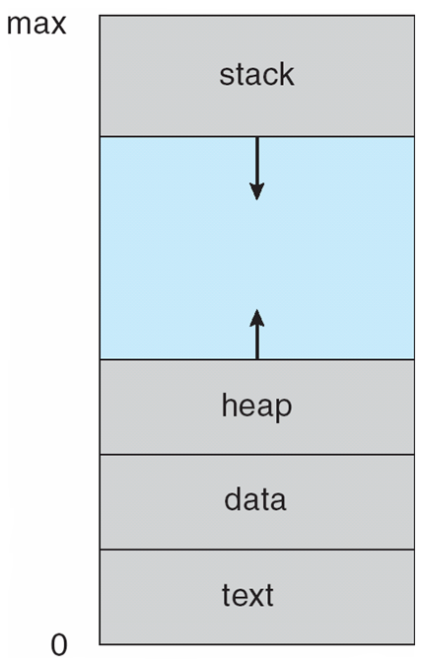
Processo na memória

Slide 6
Estado do processo
À medida que um processo é executado, ele muda de estado
new : O processo está sendo criado
running : As instruções estão sendo executadas
esperando : O processo está esperando que algum evento ocorra
ready : O processo está esperando para ser atribuído a um processador
terminado : O processo terminou a execução

Slide 7
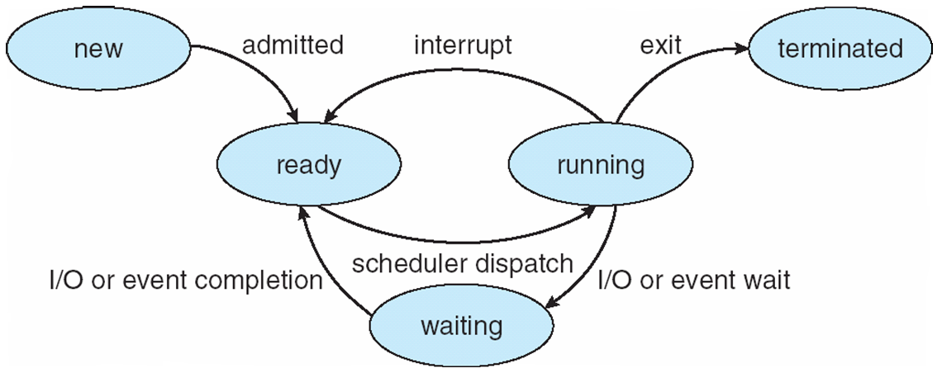
Diagrama do Estado do Processo

Slide 8
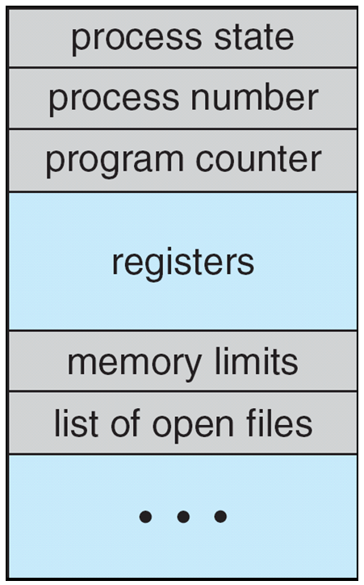
Bloco de Controle de Processo (PCB)
Informações associadas a cada processo
(também chamado de bloco de controle de tarefas )
Estado do processo – em execução, em espera, etc.
Contador de programa – localização da instrução para a próxima execução
Registros da CPU – conteúdo de todos os registros centrados no processo
Informações de agendamento de CPU - prioridades, ponteiros de fila de agendamento
Informações de gerenciamento de memória – memória alocada para o processo
Informações de contabilidade – CPU usada, tempo de clock decorrido desde o início, limites de tempo
Informações de status de E/S – dispositivos de E/S alocados ao processo, lista de arquivos abertos

Slide 9
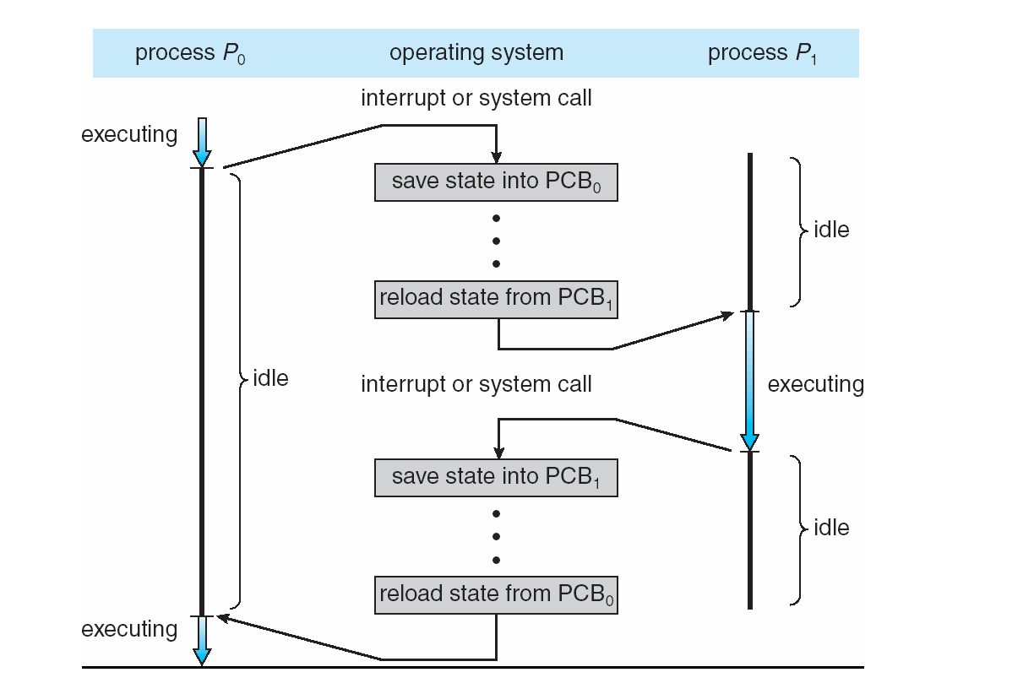
Mudança de CPU de processo para processo

Slide 10
Threads
So far, process has a single thread of execution
Consider having multiple program counters per process
Multiple locations can execute at once
Multiple threads of control -> threads
Must then have storage for thread details, multiple program counters in PCB
See next chapter

Slide 11
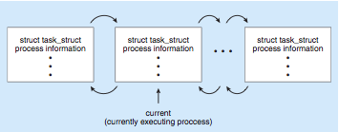
Representação de processos no Linux
Representado pela estrutura C task_struct pid t pid; /* identificador do processo */ estado longo; /* estado do processo */ unsigned int time slice /* informações de agendamento */ struct task struct *parent; /* pai deste processo * / struct list head filhos; /* filhos deste processo * / struct files struct *files; /* lista de arquivos abertos */ struct mm struct *mm; /* espaço de endereçamento deste processo */

Slide 12
Agendamento de Processos
Maximize o uso da CPU, alterne rapidamente os processos para a CPU para compartilhamento de tempo
O escalonador de processos seleciona entre os processos disponíveis para a próxima execução na CPU
Mantém filas de agendamento de processos
Fila de trabalhos – conjunto de todos os processos no sistema
Ready queue – conjunto de todos os processos que residem na memória principal, prontos e aguardando para serem executados
Filas de dispositivos – conjunto de processos aguardando um dispositivo de E/S
Os processos migram entre as várias filas

Slide 13
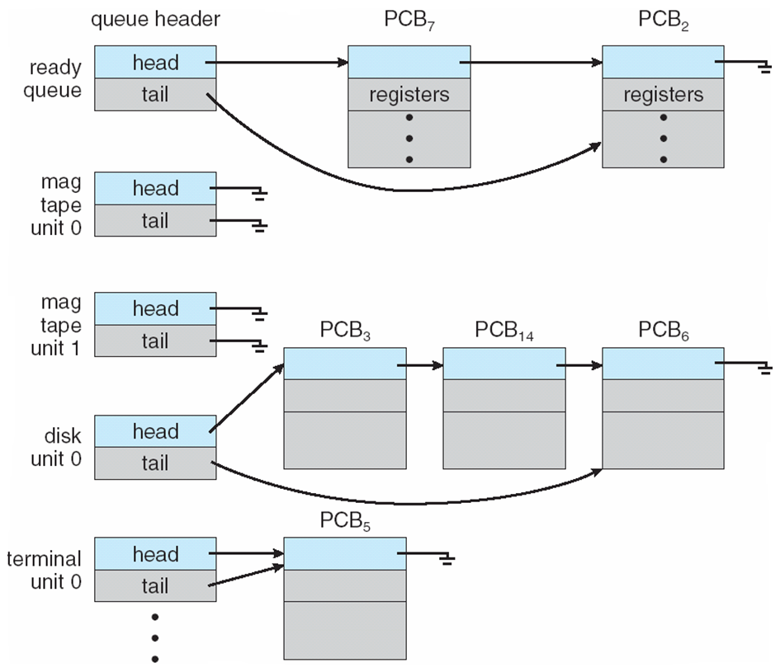
Fila pronta e várias filas de dispositivos de E/S

Slide 14
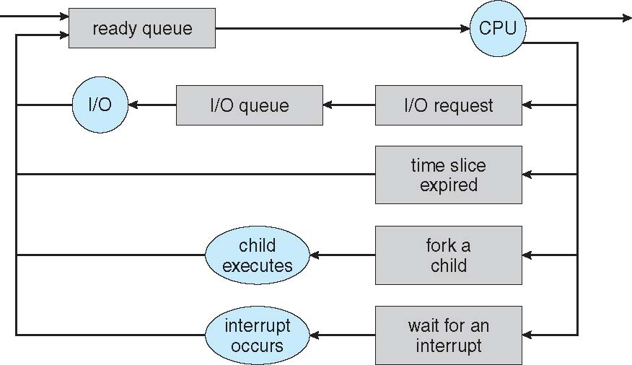
Representação de Agendamento de Processos
O diagrama de filas representa filas, recursos, fluxos

Slide 15
Agendadores
Agendador de longo prazo (ou agendador de tarefas ) – seleciona quais processos devem ser trazidos para a fila de prontos
Escalonador de curto prazo (ou escalonador de CPU ) – seleciona qual processo deve ser executado em seguida e aloca CPU
Às vezes, o único agendador em um sistema
O escalonador de curto prazo é invocado com muita frequência (milissegundos) ⇒ (deve ser rápido)
O escalonador de longo prazo é invocado com pouca frequência (segundos, minutos) ⇒ (pode ser lento)
O escalonador de longo prazo controla o grau de multiprogramação
Os processos podem ser descritos como:
Processo limitado por E/S – gasta mais tempo fazendo E/S do que computando, muitas rajadas curtas de CPU
Processo vinculado à CPU – gasta mais tempo fazendo cálculos; algumas rajadas de CPU muito longas
O escalonador de longo prazo se esforça para um bom mix de processos

Slide 16
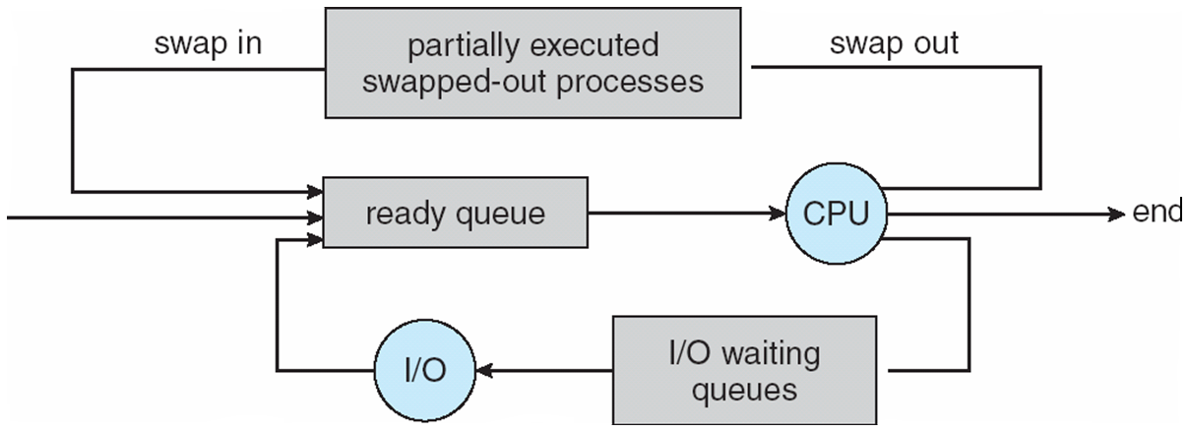
Adição de agendamento de médio prazo
Agendador de médio prazo pode ser adicionado se o grau de programação múltipla precisar diminuir
Remova o processo da memória, armazene no disco, traga de volta do disco para continuar a execução: swapping

Slide 17
Multitarefa em Sistemas Móveis
Alguns sistemas / sistemas iniciais permitem que apenas um processo seja executado, outros suspensos
Devido ao espaço da tela, os limites da interface do usuário que o iOS oferece
primeiro plano único controlado por interface de usuário
Vários processos em segundo plano – na memória, em execução, mas não na tela e com limites
Os limites incluem tarefa única e curta, recebimento de notificação de eventos, tarefas específicas de longa duração, como reprodução de áudio
O Android roda em primeiro e segundo plano, com menos limites
O processo em segundo plano usa um serviço para executar tarefas
O serviço pode continuar em execução mesmo se o processo em segundo plano for suspenso
O serviço não tem interface de usuário, uso de memória pequena

Slide 18
Mudança de contexto
Quando a CPU muda para outro processo, o sistema deve salvar o estado do processo antigo e carregar o estado salvo para o novo processo por meio de uma troca de contexto
Contexto de um processo representado no PCB
O tempo de troca de contexto está sobrecarregado; o sistema não faz nenhum trabalho útil durante a comutação
Quanto mais complexo o SO e o PCB -> maior a troca de contexto
Tempo dependente do suporte de hardware
Alguns hardwares fornecem vários conjuntos de registradores por CPU -> vários contextos carregados de uma só vez

Slide 19
Operações em Processos
O sistema deve fornecer mecanismos para criação de processos, encerramento e assim por diante, conforme detalhado a seguir

Slide 20
Criação de Processos
Pai processo criar filhos processos, que, por sua vez, criam outros processos, formando uma árvore de processos
Geralmente, o processo identificado e gerenciado por meio de um identificador de processo ( pid )
Opções de compartilhamento de recursos
Pais e filhos compartilham todos os recursos
Filhos compartilham subconjunto de recursos dos pais
Pai e filho não compartilham recursos
Opções de execução
Pai e filhos executam simultaneamente
Pai espera até que os filhos terminem

Slide 21
Uma árvore de processos no Linux

Slide 22
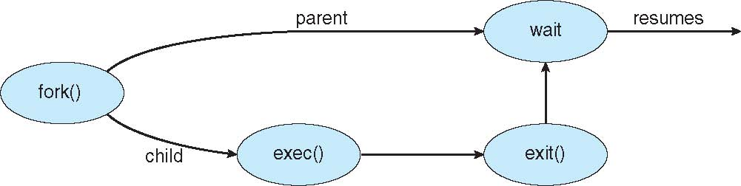
Criação de Processos (Cont.)
Espaço de endereço
Filho duplicado do pai
A criança tem um programa carregado nele
Exemplos UNIX
fork() cria um novo processo
exec() chamada de sistema usada após um fork() para substituir o espaço de memória do processo por um novo programa

Slide 23
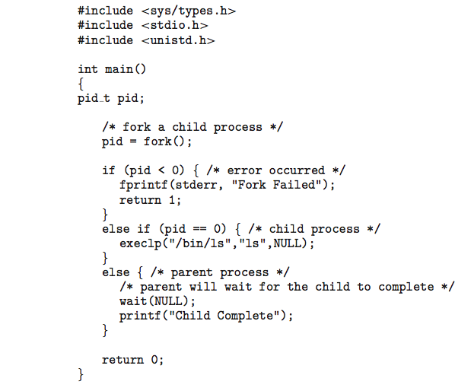
Processo separado de bifurcação do programa C

Slide 24
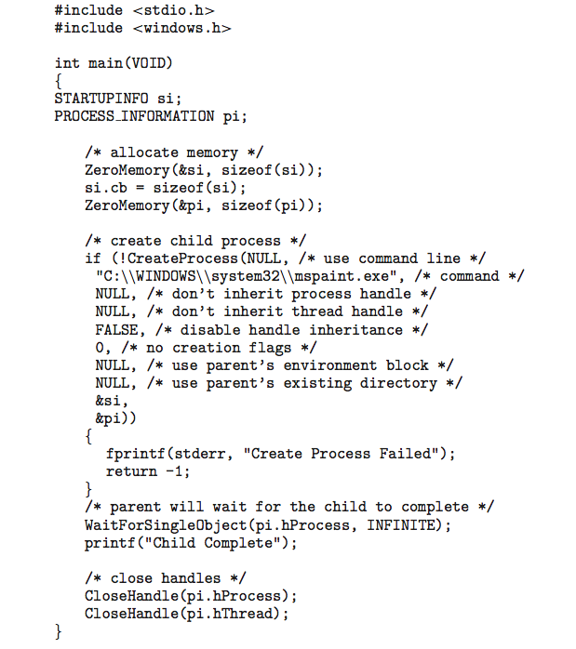
Criando um processo separado via API do Windows

Slide 25
Encerramento do Processo
O processo executa a última instrução e pede ao sistema operacional para excluí-la ( exit() )
Dados de saída do filho para o pai (via wait() )
Os recursos do processo são desalocados pelo sistema operacional
O pai pode encerrar a execução dos processos filhos ( abort() )
A criança excedeu os recursos alocados
A tarefa atribuída ao filho não é mais necessária
Se o pai está saindo
Alguns sistemas operacionais não permitem que o filho continue se o pai terminar
Todos os filhos encerrados - encerramento em cascata
Aguarde o término, retornando o pid:
pid t pid; status int;
pid = espera(&status);
Se nenhum pai estiver esperando, o processo finalizado é um zumbi
Se o pai foi encerrado, os processos são órfãos

Slide 26
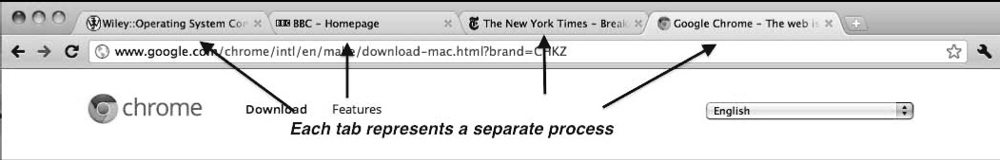
Arquitetura de multiprocessos – navegador Chrome
Muitos navegadores da Web funcionavam como um único processo (alguns ainda funcionam)
Se um site causar problemas, o navegador inteiro pode travar ou travar
O navegador Google Chrome é multiprocesso com 3 categorias
navegador gerencia a interface do usuário, disco e E/S de rede
renderização renderiza páginas da web, lida com HTML, Javascript, um novo para cada site aberto
Executa em sandbox restringindo a E/S de disco e rede, minimizando o efeito de explorações de segurança
plug-in para cada tipo de plug-in

Slide 27
Comunicação entre processos
Os processos dentro de um sistema podem ser independentes ou cooperando
O processo de cooperação pode afetar ou ser afetado por outros processos, incluindo o compartilhamento de dados
Razões para cooperar processos:
Compartilhamento de informações
Aceleração da computação
Modularidade
Conveniência
Processos cooperativos precisam de comunicação entre processos ( IPC )
Dois modelos de IPC
Memoria compartilhada
Passagem de mensagens

Slide 28
Modelos de comunicação

Slide 29
Processos de Cooperação
independente não pode afetar ou ser afetado pela execução de outro processo
cooperativo pode afetar ou ser afetado pela execução de outro processo
Vantagens da cooperação de processo
Compartilhamento de informações
Aceleração da computação
Modularidade
Conveniência

Slide 30
Problema produtor-consumidor
Paradigma para processos cooperativos, processo produtor produz informação que é consumida por um processo consumidor
buffer ilimitado não coloca nenhum limite prático no tamanho do buffer
buffer limitado assume que existe um tamanho de buffer fixo

Slide 31
Bounded-Buffer – Solução de Memória Compartilhada
Dados compartilhados
#define BUFFER_SIZE 10
estrutura typedef {
. . .
} item;
buffer de itens[BUFFER_SIZE];
int = 0;
int saída = 0;
A solução está correta, mas só pode usar elementos BUFFER_SIZE-1

Slide 32
Bounded-Buffer - Produtor
item produzido em seguida;
enquanto (verdadeiro) {
/* produz um item na próxima produção */
while (((entrada + 1) % TAMANHO DO BUFFER) == saída)
; /* fazer nada */
buffer[in] = próximo produzido;
em = (em + 1) % TAMANHO DO BUFFER;
}

Slide 33
Buffer Limitado - Consumidor
item consumido em seguida;
while (true) { while (in == out)
; /* não faz nada */ next consumido = buffer[out];
saída = (saída + 1) % TAMANHO DO BUFFER;
/* consumir o item no próximo consumo */
}

Slide 34
Comunicação entre processos - passagem de mensagens
Mecanismo para que os processos se comuniquem e sincronizem suas ações
Sistema de mensagens – processos se comunicam entre si sem recorrer a variáveis compartilhadas
A instalação do IPC fornece duas operações:
send ( mensagem ) – tamanho da mensagem fixo ou variável
receber ( mensagem )
Se P e Q desejam se comunicar, eles precisam:
estabelecer uma comunicação link entre eles
trocar mensagens via enviar/receber
Implementação de link de comunicação
física (por exemplo, memória compartilhada, barramento de hardware)
lógico (por exemplo, buffer direto ou indireto, síncrono ou assíncrono, automático ou explícito)

Slide 35
Perguntas de implementação
Como os links são estabelecidos?
Um link pode ser associado a mais de dois processos?
Quantos links podem existir entre cada par de processos de comunicação?
Qual é a capacidade de um link?
O tamanho de uma mensagem que o link pode acomodar é fixo ou variável?
Um link é unidirecional ou bidirecional?

Slide 36
Comunicação direta
Os processos devem nomear-se explicitamente:
send ( P, mensagem ) – envia uma mensagem para o processo P
receber ( Q, mensagem ) – receber uma mensagem do processo Q
Propriedades do link de comunicação
Os links são estabelecidos automaticamente
Um link está associado a exatamente um par de processos de comunicação
Entre cada par existe exatamente um link
O link pode ser unidirecional, mas geralmente é bidirecional

Slide 37
Comunicação indireta
As mensagens são direcionadas e recebidas de caixas de correio (também chamadas de portas)
Cada caixa de correio tem um id exclusivo
Os processos podem se comunicar apenas se compartilharem uma caixa de correio
Propriedades do link de comunicação
Link estabelecido apenas se os processos compartilharem uma caixa de correio comum
Um link pode estar associado a muitos processos
Cada par de processos pode compartilhar vários links de comunicação
O link pode ser unidirecional ou bidirecional

Slide 38
Comunicação indireta
Operações
criar uma nova caixa de correio
enviar e receber mensagens pela caixa postal
destruir uma caixa de correio
Primitivos são definidos como:
send ( A, mensagem ) – envia uma mensagem para a caixa postal A
receber ( A, mensagem ) – receber uma mensagem da caixa postal A

Slide 39
Comunicação indireta
Compartilhamento de caixa de correio
P ₁ , P ₂ e P ₃ compartilham a caixa postal A
P ₁ , envia; P ₂ e P ₃ recebem
Quem recebe a mensagem?
Soluções
Permitir que um link seja associado a no máximo dois processos
Permitir que apenas um processo de cada vez execute uma operação de recebimento
Permitir que o sistema selecione arbitrariamente o receptor. O remetente é notificado sobre quem era o destinatário.

Slide 40
Sincronização
A passagem de mensagens pode ser bloqueante ou não bloqueante
O bloqueio é considerado síncrono
Bloquear envio tem o remetente bloqueado até que a mensagem seja recebida
Bloquear o recebimento faz com que o receptor bloqueie até que uma mensagem esteja disponível
O não bloqueio é considerado assíncrono
sem bloqueio faz com que o remetente envie a mensagem e continue
sem bloqueio faz com que o receptor receba uma mensagem válida ou nula
}

Slide 41
Sincronização (cont.)
Diferentes combinações possíveis
Se o envio e o recebimento estiverem bloqueando, temos um encontro
Produtor-consumidor torna-se trivial
mensagem produzida em seguida;
enquanto (verdadeiro) { /* produz um item na próxima produção */
enviar(próximo produzido);
}
mensagem consumida em seguida;
enquanto (verdadeiro) {
receber(próximo consumido);
/* consumir o item no próximo consumo */
}

Slide 42
Carregando
Fila de mensagens anexadas ao link; implementado de uma das três maneiras
1. Capacidade zero – 0 mensagens O remetente deve esperar pelo destinatário (rendezvous)
2. Capacidade limitada – comprimento finito de n mensagens O remetente deve esperar se o link estiver cheio
3. Capacidade ilimitada – comprimento infinito O remetente nunca espera

Slide 43
Exemplos de Sistemas IPC - POSIX
Memória Compartilhada POSIX
O processo primeiro cria o segmento de memória compartilhada shm_fd = shm_open(name, O CREAT | O RDRW, 0666);
Também usado para abrir um segmento existente para compartilhá-lo
Defina o tamanho do objeto
ftruncate(shm fd, 4096);
Agora o processo pode gravar na memória compartilhada
sprintf(memória compartilhada, "Gravando na memória compartilhada");

Slide 44
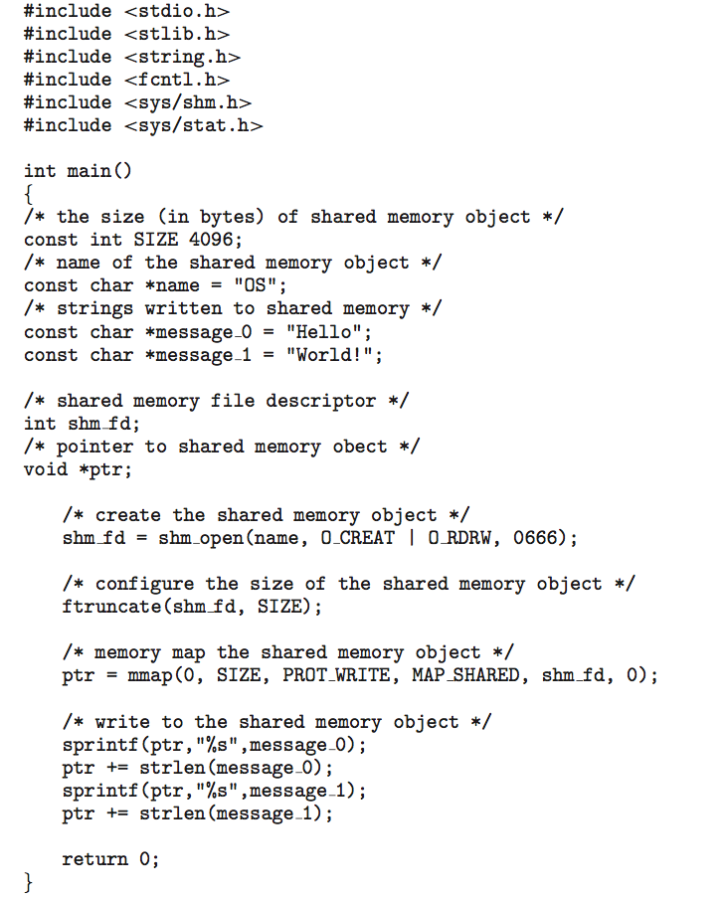
Produtor IPC POSIX

Slide 45
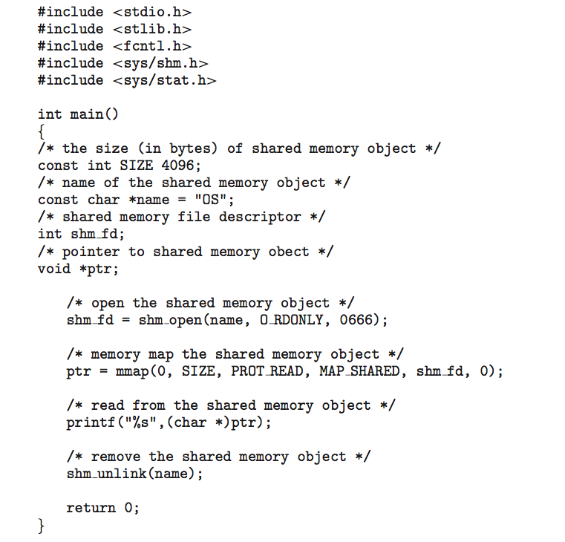
Consumidor IPC POSIX

Slide 46
Exemplos de Sistemas IPC - Mach
A comunicação Mach é baseada em mensagens
Até as chamadas do sistema são mensagens
Cada tarefa recebe duas caixas de correio na criação - Kernel e Notify
Apenas três chamadas de sistema necessárias para a transferência de mensagens
msg_send(), msg_receive(), msg_rpc()
Caixas de correio necessárias para comunicação, criadas via
port_allocate()
Enviar e receber são flexíveis, por exemplo, quatro opções se a caixa de correio estiver cheia:
Aguarde indefinidamente
Aguarde no máximo n milissegundos
Retorne imediatamente
Cache temporariamente uma mensagem

Slide 47
Exemplos de Sistemas IPC – Windows
Centrado na passagem de mensagens através do recurso avançado de chamada de procedimento local ( LPC )
Funciona apenas entre processos no mesmo sistema
Usa portas (como caixas de correio) para estabelecer e manter canais de comunicação
A comunicação funciona da seguinte forma:
O cliente abre um identificador para o objeto de porta de conexão do subsistema.
O cliente envia uma solicitação de conexão.
O servidor cria duas portas de comunicação privadas e devolve o identificador de uma delas ao cliente.
O cliente e o servidor usam o identificador de porta correspondente para enviar mensagens ou retornos de chamada e ouvir as respostas.

Slide 48
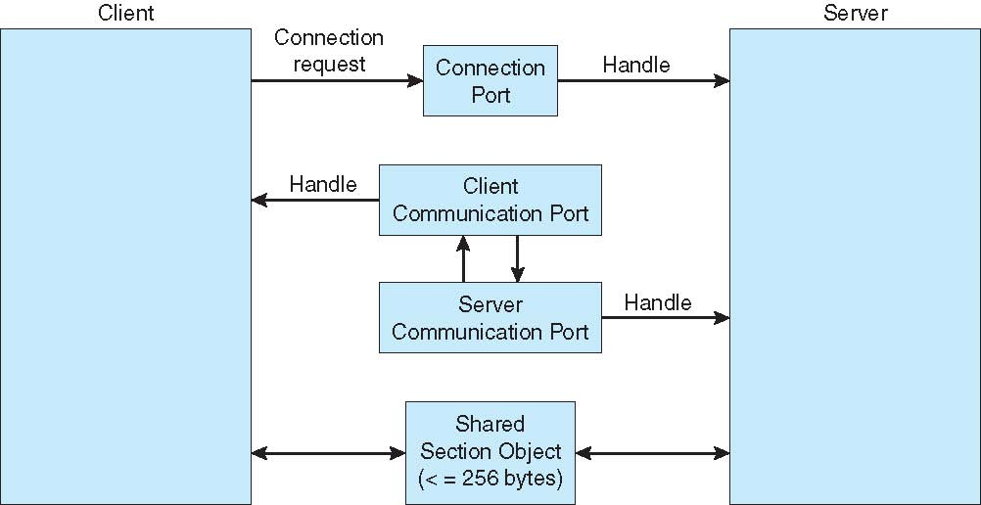
Chamadas de procedimento local no Windows XP

Slide 49
Comunicações em Sistemas Cliente-Servidor
tomadas
Chamadas de procedimento remoto
Tubos
Invocação de Método Remoto (Java)

Slide 50
tomadas
Um socket é definido como um endpoint para comunicação
Concatenação de endereço IP e porta – um número incluído no início do pacote de mensagem para diferenciar os serviços de rede em um host
O soquete 161.25.19.8:1625 refere-se à porta 1625 no host 161.25.19.8
A comunicação consiste entre um par de soquetes
Todas as portas abaixo de 1024 são bem conhecidas , usadas para serviços padrão
Endereço IP especial 127.0.0.1 ( loopback ) para se referir ao sistema no qual o processo está sendo executado

Slide 51
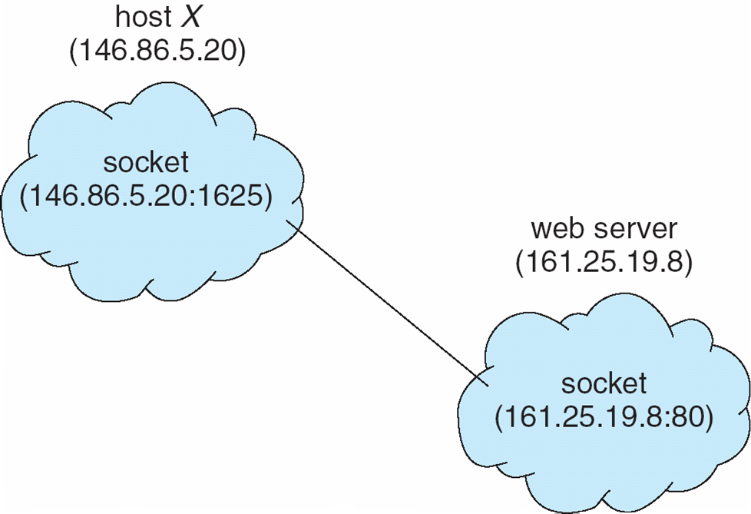
Comunicação de soquete

Slide 52
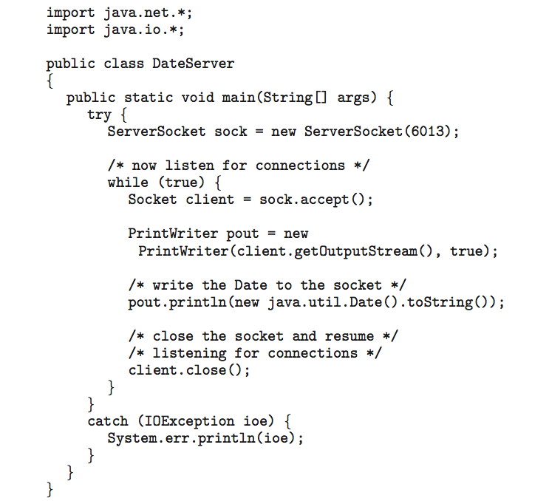
Soquetes em Java
Três tipos de tomadas
Orientado à conexão ( TCP )
Sem conexão ( UDP )
MulticastSocket – os dados podem ser enviados para vários destinatários
Considere este servidor “Data”:

Slide 53
Chamadas de procedimento remoto
Chamada de procedimento remoto (RPC) abstrai chamadas de procedimento entre processos em sistemas em rede
Novamente usa portas para diferenciação de serviço
Stubs – proxy do lado do cliente para o procedimento real no servidor
O stub do lado do cliente localiza o servidor e empacota os parâmetros
O stub do lado do servidor recebe esta mensagem, descompacta os parâmetros empacotados e executa o procedimento no servidor
No Windows, o código stub compila a partir da especificação escrita em Microsoft Interface Definition Language ( MIDL )
Representação de dados manipulada através do formato External Data Representation ( XDL ) para dar conta de diferentes arquiteturas
Big-endian e little-endian
A comunicação remota tem mais cenários de falha do que a local
As mensagens podem ser entregues exatamente uma vez em vez de no máximo uma vez
O SO normalmente fornece um serviço de rendezvous (ou matchmaker ) para conectar cliente e servidor

Slide 54
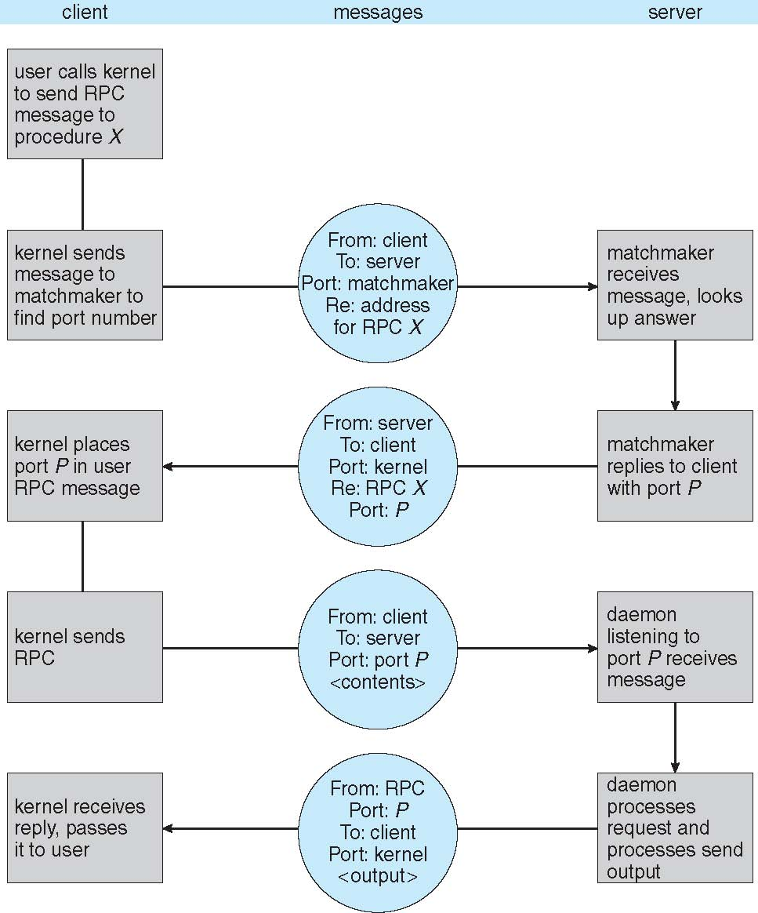
Execução de RPC

Slide 55
Tubos
Atua como um canal permitindo que dois processos se comuniquem
Problemas
A comunicação é unidirecional ou bidirecional?
No caso de comunicação bidirecional, é half ou full-duplex?
Deve existir uma relação (ou seja , pai-filho ) entre os processos de comunicação?
Os tubos podem ser usados em uma rede?

Slide 56
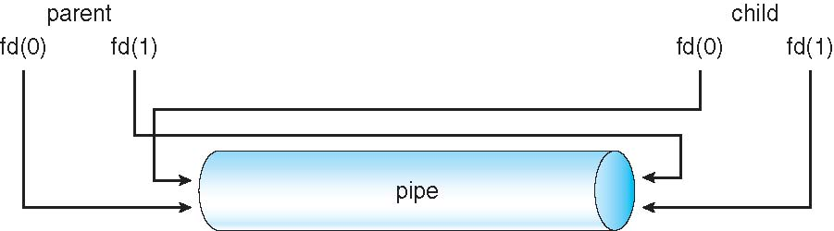
Tubos comuns
Tubos comuns permitir a comunicação no estilo padrão produtor-consumidor
O produtor grava em uma extremidade (a extremidade de gravação do pipe)
O consumidor lê da outra extremidade (a extremidade de leitura do tubo)
Os tubos comuns são, portanto, unidirecionais
Exigir relacionamento pai-filho entre processos de comunicação
O Windows chama esses pipes anônimos
Veja exemplos de código Unix e Windows no livro didático

Slide 57
Pipes nomeados
Os pipes nomeados são mais poderosos que os pipes comuns
A comunicação é bidirecional
Nenhum relacionamento pai-filho é necessário entre os processos de comunicação
Vários processos podem usar o pipe nomeado para comunicação
Fornecido em sistemas UNIX e Windows

Slide 58
Fim do Capítulo 3

